Slide 1
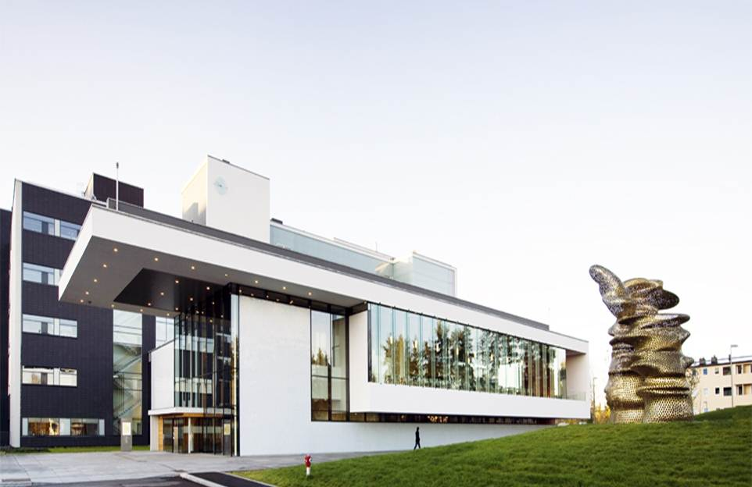
LTMV til pasienter med ALS
Ann-Christin Pettersen Intensivsykepleier/koordinator LTMV 3. Oktober 2019

Slide 2
Disposisjon
LTMV = Lang Tids Mekanisk Ventilasjon – Hva er det?
Maskeventilering (NIV) versus trackeostomi
Fordeler og ulemper med LTMV
Erfaringer og utfordringer i forhold til livsopprettholdende behandling
Utfordringer / prosedyre for å avslutte behandlingen
Kommune/bydelstjenestens oppgaver kontra spesialisthelsetjenestens oppgaver
Spørsmål?

Slide 3
LTMV = Lang Tids Mekanisk Ventilasjon
Hva er det?
LTMV påbegynnes for å bedre livskvalitet og/eller som livsopprettholdende tiltak. Dersom disse målsetningene ikke lenger er oppfylt og pasienten har mer plager enn gevinst av behandlingen må det vurderes om LTMV bør avsluttes.
Derfor:
• Ved oppstart av LTMV skal man avklare når behandlingen skal avsluttes
• Er motivasjonen ønske om å leve eller er det fordi man er redd for å dø?

Slide 4
LTMV-team består av:
Lungeleger
Nevrologer
ØNH-lege
Fysioterapeut
Saksbehandler/tekniker på BHM
Koordinatorer LTMV – 100 + 80%
Samarbeider med: pasient, pårørende, skole, kommuner/bydeler, vikarbyråer, habiliteringstjenesten, sosionomtjensten, klinisk ernæringsfysiolog, kardiolog, prestetjenesten, +++

Slide 5
Formål med tjenesten:
Tjenesten skal ivareta et behandlingstilbud til en gruppe pasienter med kronisk alvorlig pustesvikt som i hovedsak skyldes redusert kraft eller svekket regulering av pustefunksjonen.
Hensikten er å øke livslengde og/eller bedre livskvalitet.
Tjenesten skal:
«Sikre at kravene til den nasjonale veilederen for pasienter med langtids mekaniske ventilasjon (LTMV) og nasjonal faglig retningslinje er oppfylt».
Dette innebærer å sikre helhet og kvalitet i pasientforløpet og likeverd i tilbudet uavhengig av alder, kjønn, bosted, sosialøkonomisk status og etnisk tilhørighet.

Slide 6
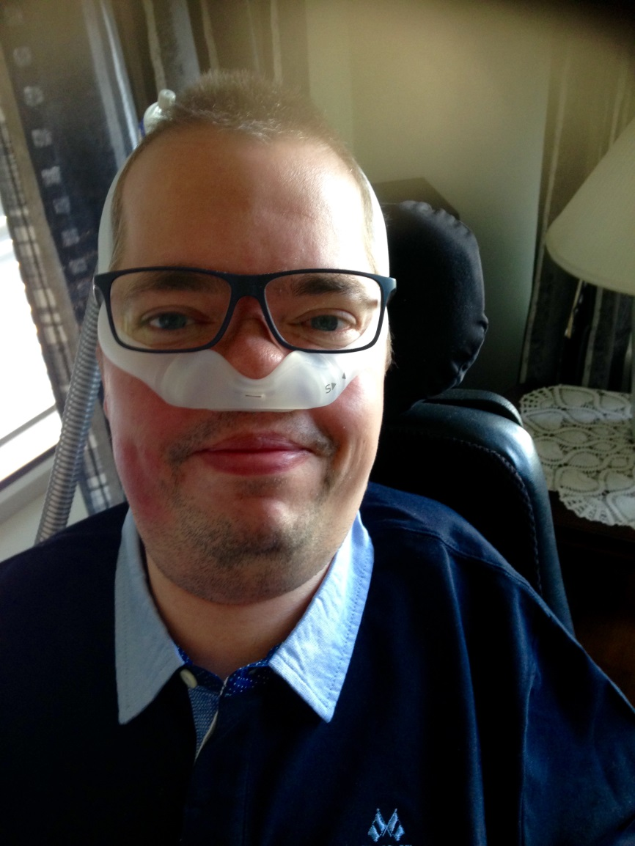
Maskeventilasjon
Enklere
• Mange typer å velge mellom
• Munnpipeventilasjon
Man kan veksle mellom munnpipe og maske
For eksempel munnpipe om dagen og maske om natten
Obs. Bulbær ALS

Slide 7
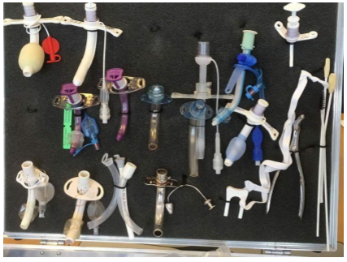
Tracheostomi- ventilerer via åpning på halsen til luftrøret
Kan være løsningen når man trenger pustehjelp størstedelen av døgnet
Kan være nødvendig der sykdommen gjøre at man ikke kan holde luftveiene fri for slim.
Større utfordringer og problemer enn maskeventilasjon:
Krever daglig stell
Sekretopphopning
Dannelse av granulasjonsvev rundt trachealkanylen eller i trachea
Trachea er blottlagt mot omgivelsene. Mer utsatt for infeksjon
Påføring av skade i trachea ved skifte at kanylen

Slide 8
Fordeler og ulemper med LTMV
Nasjonal veileder for LTMV: Pasienter med ALS kan tilbys LTMV Dette kan lindre symptomer på en meningsfull måte, men kan også forlenge lidelsene.
Helsedirektoratet/rådet for kvalitet og prioritering: Invasiv langtidsmekanisk ventilasjon (LTMV) ved ALS oppfyller ikke prioriteringsforeskriftens krav og bør kun vurderes til enkelte særlig motiverte pasienter etter en grundig beslutningsprosess i spesialisthelsetjenesten.

Slide 9
Hva taler for LTMV?
Samtykkekompetent og motivert pasient
Pasienten kan leve mange år ekstra
Kan ha god livskvalitet
Bestemme over sitt eget liv
Kan kommunisere godt med nymotens teknologi
Kan bo hjemme og være mobil
At familien/pårørende motiverte og har reflektert over følger av LTMV
Avhengig av et kompetent og tverrfaglig team i kommunen og spesialisthelsetjenesten

Slide 10
Hva taler for LTMV?
Behandlingen skal være planlagt (elektiv)
• Motivert for andres hjelp 24/7
• Kommunen/bydelen forberedt og positive til utfordringen

Slide 11
Hva taler mot behandling med LTMV?
Kognitiv svikt (ikke samtykkekompetent)
• Pasienten er umotivert/usikker på om det er det rette
• Ikke klarer å bestemme seg
• Familie/pårørende som presser på
• Vanskelig for å takle at man er avhengig av hjelp
• Ikke personlig egnethet – angst/depresjon
• Svært kostbart (4-8 mill. pr. år)
• Stor utfordring for kommune-byhelsetjenesten
• Kommunikasjonsutfordringer

Slide 12

Erfaringer og utfordringer i forhold til livsopprettholdene behandling
Få pasienter i antall, men meget komplekse
Mye og avansert medisinsk teknisk utstyr
Ressurskrevende
Forskjellig ”personlig egnethet”
Ansvarsfordeling mellom kommuner/bydeler og spesialisthelsetjenesten
Pårørende
Tilgjengelighet og fortrolighet på utstyr
Logistikk på utstyr
Koordinering (undersøkelser)
Transport/prehospitale tjenester
Anbud
Etiske utfordringer
Kulturforskjeller

Slide 13
Spesialisthelsetjenestens oppgaver er:
Diagnostisere og forberede pasienter for LTMV
Å tilpasse egnet utstyr for pasientgruppen
Tilpasning av behandlingsutstyr avhengig av grad av pustesvikt, for noen er ekstern maskebehandling tilstrekkelig, for andre er respiratorbehandling via tracheostomi (hull i luftrøret) eneste alternativ.
Forestå nødvendig operasjon dersom nødvendig (tracheotomi) og tilpasse riktigst pustehjelp for den aktuelle pasienten.
Å sikre en trygg overføring av pasienter med ventilasjonsstøtte fra sykehus til aktuell kommune/bydel
• Gjennomføre hjemmebesøk og sikre nødrutiner

Slide 14
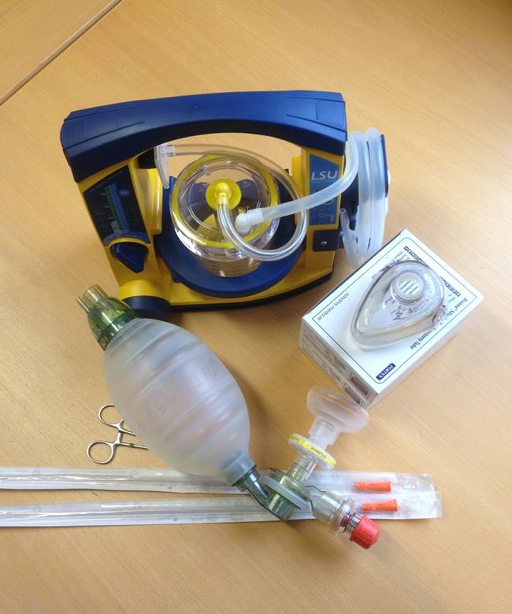
Spesialisthelsetjenestens oppgaver er:
Gi opplæring og sertifisering på utstyr og prosedyrer til pasient, pårørende og aktuelt personell minimum x 1 pr. år
Følge opp nasjonalt register over pasientgruppen – dette krever samtykke av pasient/pårørende
Foreta service på utstyr og apparatur etter prosedyrer og behov (BHM)
Samkjøre flest mulig undersøkelser og kontroller på sykehuset slik at det blir færrest mulig besøk

Slide 15
Kommunehelsetjenestens oppgaver/ansvar:
• Sikre pasienten forsvarlig pleie- og omsorgstjenester
• Legge til rette for at personalet får den opplæringen de trenger for å ivareta pasientens utstyr og prosedyrer
• Vikarbyrå som leies inn er ikke ansvarlig for tjenesten totalt sett – kommunen kan ikke kjøpe seg fri fra hovedansvaret –(språk, back-up ved sykdom, )

Slide 16
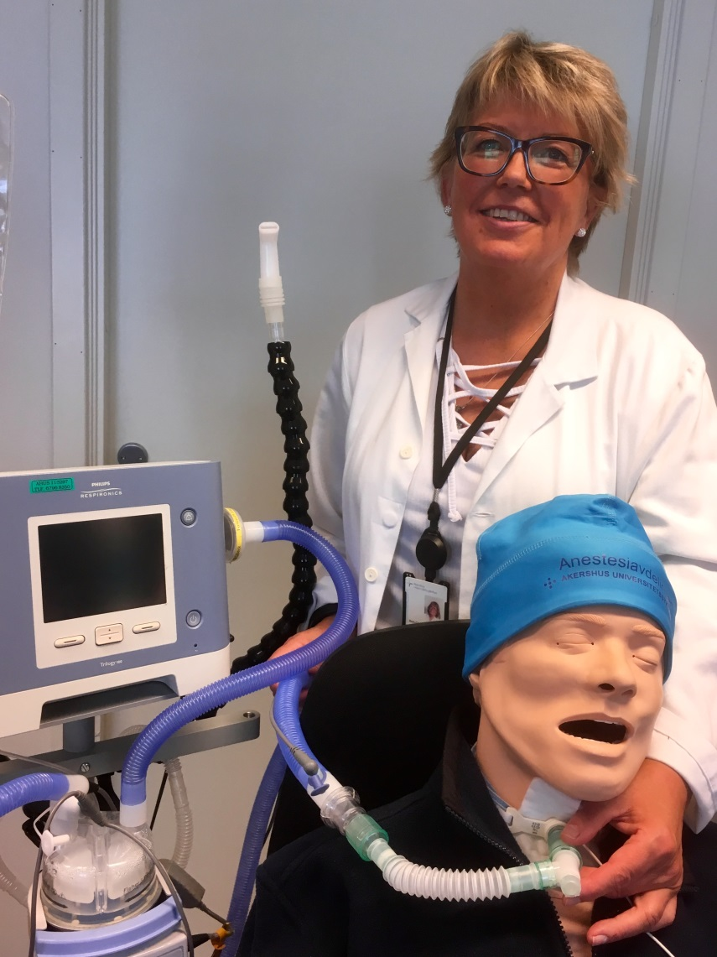
Takk for oppmerksomheten!
Kontaktinformasjon:
Ann-Christin Pettersen
Intensivsykepleier/Koordinator (LTMV)
Akershus universitetssykehus HF
Intensivseksjonen
1478 LØRENSKOG
Tlf: +47 679600 (sentralbord)
Mobil: +47 90854403
E-Post: ann-christin.pettersen@ahus.no
Web: www.ahus.no

